Slide 1
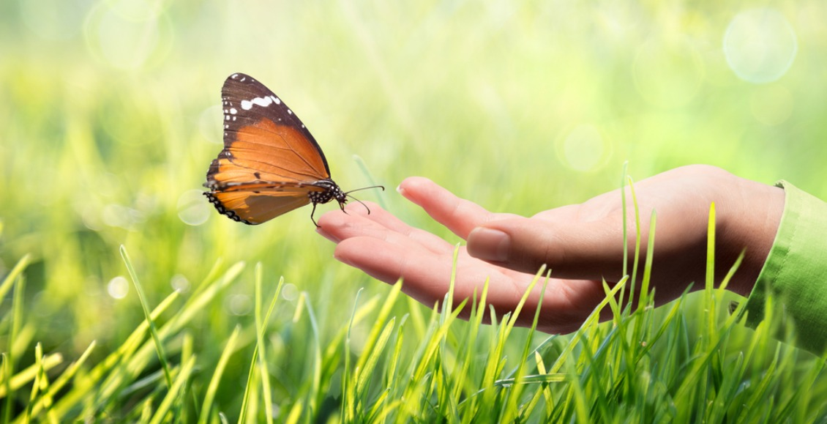
El Sentido del Tacto
Curso: Ciencia y Tecnología
Profesor: Juan Céspedes Cortéz
Alumno: Fabricio Guzmán Mera
Grado: 2° secundaria
Sección: B
Julio, 2023

Slide 2
Introducción
La estructura de la piel se compone de 3 capas la Epidermis, Dermis, Hipodermis. La Epidermis Es la capa que protege al cuerpo del exterior, La Dermis es la capa esencial de la sensibilidad de la cual podemos percibir de diferente manera algunos objetos u otras cosas, La Hipodermis es la capa más profunda, Ayuda a conservar el calor del cuerpo y protegerlo de las lesiones. En la piel tenemos unos receptores, Estos trabajan de diferente manera, los nociceptores se encargan del dolor al que una persona experimenta, los termoreceptores ven como cambia de temperatura el cuerpo y los mecanorreceptores son los que se encargan de la fricción y los cambios de presión y vibración. En los mecanorreceptores hay diferentes corpúsculos que indican el tipo de presión y vibración esta tocando el cuerpo. Los corpúsculos de meissner
Responden al tacto suave, Los corpúsculos de Krause responden a las sensaciones de frio, Los corpúsculos
de Ruffini responden al estiramiento y al calor, Los corpúsculos de Paccini responden a la presión y vibraciones y el disco de Merkel responde a los cambios de presión y de texturas.
Explicar las partes más importantes de la piel.
Demostrar como funciona el sentido del tacto.

Slide 3
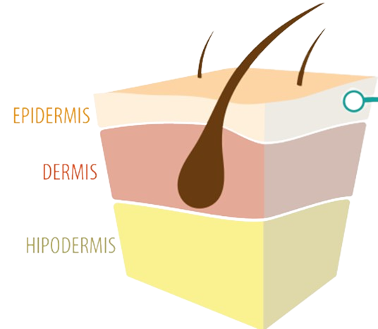
ESTRUCTURA DE LA PIEL
Epidermis: Es la superficie del cuerpo ósea es la barrera entre el cuerpo y el exterior. Se nutre por propagación desde las capas más profundas.
Dermis: es la capa intermedia, gruesa, fuerte y elástica. Tiene una gran cantidad de corpúsculos sensitivos de los que depende la sensibilidad general, incluido el tacto.
Hipodermis o tejido subcutáneo: Es rica en células capaces de almacenar grasa que, al ser un buen aislante, mantiene la temperatura corporal.
Figura1: Esquema de la estructura de la piel
Recuperado de:https://ediciones.uautonoma.cl/index.php/UA/catalog/download/77/147/213-1?inline=1

Slide 4
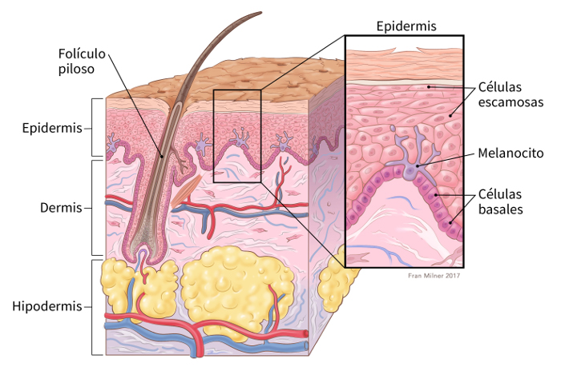
EPIDERMIS
Células escamosas: La capa más externa que se pela continuamente se llama estrato córneo.
Células basales: Las células basales se encuentran debajo de las células escamosas, en la base de la epidermis.
Melanocitos: Los melanocitos se encuentran en todas las capas de la epidermis. Forman la melanina, que le da el color a la piel.
Figura2: Tipos de Células en la epidermis
Recuperado de: https://www.cancer.org/es/cancer/tipos/cancer-de-piel-de-celulas-basales-y-escamosas/acerca/que-es-cancer-de-piel-de-celulas-basales-y-escamosas.html

Slide 5
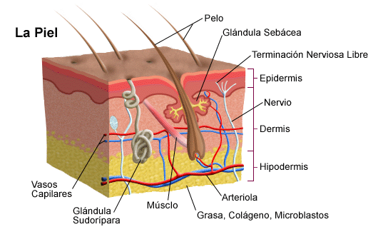
Vasos sanguíneos: Tubo por el cual la sangre circula por el cuerpo.
Vasos linfáticos: Son los vasos que transportan el liquido llamado linfa por todo el cuerpo.
Folículos capilares:Hueco o abertura en la superficie de la piel a través de la que crece el pelo.
Glándulas sudoríparas: Son las encargadas para que el cuerpo sude.
Estructuras de colágeno.
Fibroblastos.
Nervios:son como cables que llevan mensajes de ida y vuelta entre el cerebro y el cuerpo
Glándulas sebáceas:generan la grasa necesaria para que la piel se mantenga suave y lisa
La dermis se mantiene unida mediante una proteína llamada colágeno. El colágeno está formado por fibroblastos. Esta capa le da a la piel flexibilidad y fuerza. Además contiene receptores del dolor y el tacto.
DERMIS
Figura3: Partes de la Dermis
Recuperado de:https://www.stanfordchildrens.org/es/topic/default?id=anatomadelapiel-85-P04436

Slide 6
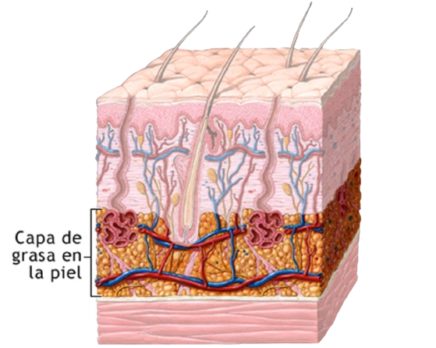
HIPODERMIS
Es la capa más profunda de la piel. Consta de una red de colágeno y células de grasa. Ayuda a conservar el calor del cuerpo y protege el cuerpo de lesiones al actuar como absorbedor de golpes.
Esta capa también contiene células que pueden ayudar a regenerar la piel después de una lesión.
Figura4: Capa de la hipodermis
Recuperado de:https://medlineplus.gov/spanish/ency/esp_imagepages/19490.htm

Slide 7
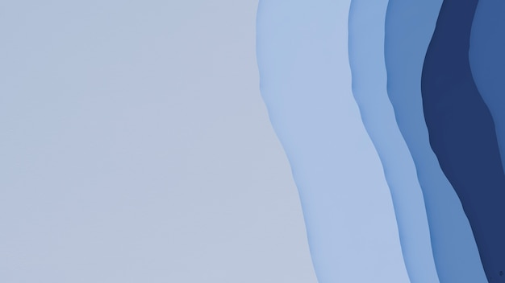
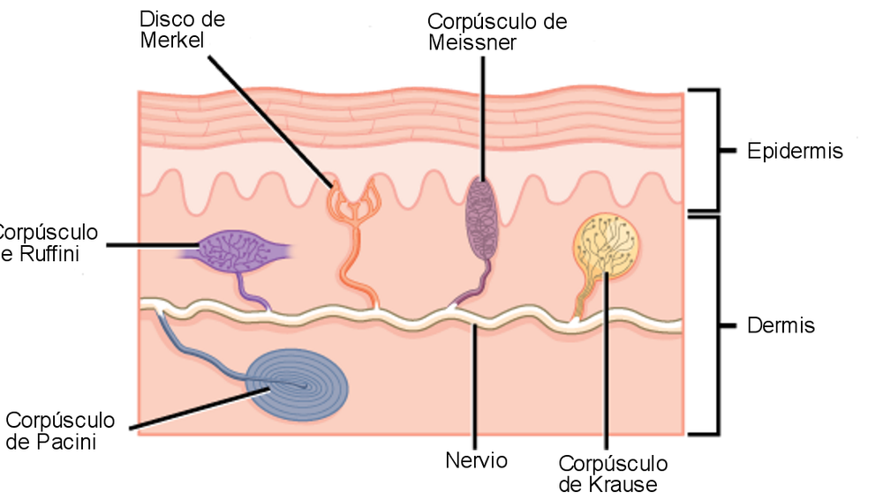
RECEPTORES DE LA PIEL
los nociceptores se encargan del dolor.
los termoreceptores de las variaciones de temperatura.
Los mecanorreceptores detectan la fricción y los cambios de presión y vibración.
Corpúsculos de Meissner: Responden ante el tacto suave.
Corpúsculos de Krause: Recibe las sensaciones de frío.
Corpúsculos de Ruffini: Reaccionan ante los estiramientos y el calor.
Corpúsculos de Pacini: Responden ante la presión y a las vibraciones.
Disco de Merkel: Reciben los cambios de presión y las diferentes texturas.
Figura5: Receptores y cambios de Presión
Recuperado de:https://fotografias.lasexta.com/clipping/cmsimages01/2020/04/17/734B85C4-1142-4FF8-B45F-9B641D7773CF/default.jpg?crop=1097,622,x50,y0&width=1000&height=567&optimize=low

Slide 8
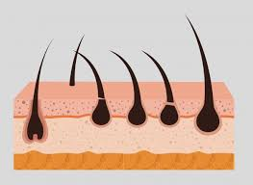
Datos acerca de la piel
Regula la temperatura del cuerpo.
Almacena agua y grasa.
Es un órgano sensorial.
Impide la pérdida de agua.
Impide el ingreso de bacterias.
Actúa como barrera entre el organismo y el entorno.
Figura6: Datos acerca de la piel
Recuperado de: https://www.thebodyperfect.in/stem-cell-hair-regrowth.php

Slide 9
Conclusión
Explique que las partes más importantes de la piel son la dermis, epidermis e hipodermis.
Percibimos el mundo con el tacto porque tenemos unos receptores en la piel que según cual receptor sea percibiremos un objeto diferente

Slide 10
Linkografía
https://ediciones.uautonoma.cl/index.php/UA/catalog/download/77/147/213-1?inline=1
https://www.stanfordchildrens.org/es/topic/default?id=anatomadelapiel-85-P04436
https://www.cancer.org/es/cancer/tipos/cancer-de-piel-de-celulas-basales-y-escamosas/acerca/que-es-cancer-de-piel-de-celulas-basales-y-escamosas.html
https://www.fisioterapia-online.com/glosario/mecanorreceptores-o-receptor-sensitivo

